Slide 1
计算机网络
王宇新
大连理工大学

Slide 2
第二章 网络体系结构

Slide 3
基本要求
1
理解网络体系结构的基本概念与含义；
2
理解协议、层次与接口；
3
掌握OSI参考模型 ；
4
掌握TCP/IP参考模型 ；

Slide 4
2.1 网络体系结构与网络协议
目的：通信
工作方式：分工（分层）
协同：各司其职（规则）
邮政系统的信件处理过程

Slide 5
邮政系统和计算机网络系统相似之处
层次结构
完善的工作流程和接口标准
层次
接口
协议

Slide 6
层次（layer）
处理复杂问题的基本方法：将很多功能分配在不同层次，对每个层次的服务及流程有明确规定；
不同的系统具有相同的层次；不同系统的同等层具有相同的功能；
不同系统的最低层之间存在着“物理”通信；
不同系统的对等层次之间存在着“虚拟”通信；
高层使用低层提供的服务时，不需要知道低层服务的具体实现方法。
Notes:
层次是人们处理复杂问题的基本方法；将总体要实现的很多功能分配在不同层次，对每个层次完成的服务及服务实现的流程都有明确规定；

Slide 7
接口（interface）
接口是同一结点内相邻层之间交换信息的连接点；
同一结点的相邻层之间存在明确规定的接口，低层通过接口向高层提供服务；
只要接口条件不变、低层功能不变，低层功能的具体实现方法与技术的变化不会影响整个系统的工作。

Slide 8
网络协议（network protocol）
语义表示要做什么？
语法表示要怎么做？
为网络中数据交换而制定的规则、约定与标准;
网络协议的3要素：
语义：控制信息的意义、动作与响应；
语法：数据、控制信息的结构与格式；
时序：事件的实现顺序；
实现一种网络应用通常需要制定一组协议，称为协议栈或协议族（protocol suite）。
时序表示要什么时候做？

Slide 9
相邻两层之间的关系
不同系统的对等层之间的通信有明确的通信规定；
对等实体
n+1层
n+1层协议
n+1层
PDU（协议数据单元）
SAP
（服务访问点）
交换服务原语
交换服务原语
n层协议
n层
层间接口
n层
单位PDU（协议数据单元）
SDU（服务数据单元）
n-1层协议
n-1层
n-1层
单位PDU（协议数据单元）
Notes:
水平虚线箭头所连接的两个实体就是“对等实体”。实体(entity)表示任何可发送或接收信息的硬件或软件进程。两个对等实体间的通信使得本层能够向上一层提供服务；协议是“水平的”，服务是“垂直的”。
在同一系统中相邻两层的实体交换信息的地方被称为服务访问点SAP(Server Access Point)。服务访问点是一个抽象的概念，它实际上就是一个逻辑接口。层与层之间交换数据的单元称为服务数据单元SDU(Server Data Unit)；将同层交换的数据单元称为PDU(Protocol Data Unit)。
将一个SDU划分为几个PDU，或将几个SDU合成为一个PDU都是可以的。
另外，上层使用下层所提供的服务必须通过与下层交换一些命令，这些命令在OSI中称为服务原语。

Slide 10
水平虚线箭头所连接的两个实体就是“对等实体”。实体(entity)表示任何可发送或接收信息的硬件或软件进程。两个对等实体间的通信使得本层能够向上一层提供服务；
协议是“水平的”，服务是“垂直的”。
在同一系统中相邻两层的实体交换信息的地方被称为服务访问点SAP(Server Access Point)，实际上就是一个逻辑接口。
层与层之间交换数据的单元称为服务数据单元SDU(Server Data Unit)；将同层交换的数据单元称为协议数据单元PDU(Protocol Data Unit)。
上层使用下层所提供的服务必须通过与下层交换一些命令，称为服务原语。

Slide 11
网络体系结构（network architecture）
网络层次结构模型与各层协议的集合。
整个系统被分解为若干个易于处理的部分；
各层都可以采用最合适的技术来实现；
各层之间相对独立，高层只需知道下层能够提供的服务，而无需知道低层的服务如何实现。
每层的功能与提供的服务都有精确说明，因此有利于促进协议的标准化。

Slide 12
各层要完成的功能
差错控制：使得和网络对等端的相应层次的通信更加可
靠
流量控制：使得发送端的发送速率不要太快，要使接收
端来得及接收
分段和重组：发送端将要发送的数据块划分为更小的单
位，在接收端将其还原
复用和分用：发送端几个高层会话复用一条低层的连接，
在接收端再进行分用
连接建立和释放：交换数据前先建立一条连接，数据传
送结束后释放连接
分层的缺点：同一功能会在不同的层次中重复出现

Slide 13
2.2 OSI参考模型的基本概念
1974年，ISO定义了网络互连7层框架——
开放系统互连(OSI)参考模型
OSI参考模型定义开放系统的层次结构、层次之间的相互关系与各层包括的服务， 是对网络内部结构精炼的概括与描述。
并不是标准，
而是制定标准时使用的概念性框架
Notes:
“开放”是指只要遵循OSI标准，一台计算机就可以与位于世界上任何地方、同样遵循同一标准的其它计算机进行通信；
OSI参考模型作为一个框架来协调和组织各层协议的制定，也是对网络内部结构精炼的概括与描述。

Slide 14

ISO划分七层结构的基本原则：
网中各结点都具有相同的层次；
不同结点的同等层具有相同的功能；
同一结点内相邻层之间通过接口通信；
每一层可以使用下层提供的服务，并向其上层提供服务；
不同结点的同等层通过协议来实现对等层之间的通信。

Slide 15
OSI参考模型七层结构
物理层
数据链路层
网络层
传输层
会话层
表示层
应用层
Notes:
体系结构：
开放系统的层次结构、层次之间的相互关系及各层所包括的可能的服务；
作为一个框架来协调和组织各层协议的制定；
对网络内部结构最精炼地概括与描述。
服务定义：
详细地说明了各层所提供的服务；
某一层的服务就是该层及其以下各层的一种能力；
低层的服务是通过接口向上一层提供的;
各层所提供的服务与这些服务是如何实现的无关；
定义了层与层之间的接口与各层使用的原语，但不涉及接口的具体实现。
协议规范：
OSI标准中的各种协议精确地定义了：
应该发送什么样的控制信息；
如何解释这个控制信息。
— 协议的规程规范具有最严格的约束
ISO划分层次的原则：
网中各结点都具有相同的层次；
不同结点的同等层具有相同的功能；
同一结点内相邻层之间通过接口通信；
每层可以使用下层提供的服务，并向其上层提供服务；
不同结点的同等层通过协议来实现对等层次之间的通信。

Slide 16
广域网结构与OSI参考模型关系的示意图

Slide 17
OSI 标准采用三级抽象：
• 体系结构（architecture）
• 服务定义（service definition）
• 协议规范（protocol specification）
体系结构：
开放系统的层次结构、层次之间的相互关系及各层所包括的可能的服务；
作为一个框架来协调和组织各层协议的制定；
对网络内部结构最精炼地概括与描述。

Slide 18
服务定义：
详细地说明了各层所提供的服务；
某一层的服务就是该层及其以下各层的一种能力；
低层的服务是通过接口向上一层提供的;
各层所提供的服务与这些服务是如何实现的无关；
定义了层与层之间的接口与各层使用的原语，但不涉及接口的具体实现。
协议规范：
OSI标准中的各种协议精确地定义了：应该发送什么样的控制信息；如何解释这个控制信息。
协议的规程规范具有最严格的约束。

Slide 19
OSI参考模型各层的主要功能
物理层（physical layer）
物理层的数据传输单元是比特；
利用传输介质为通信的网络结点之间建立、管理和释放物理连接；
实现比特流的传输，为数据链路层提供数据传输服务；

Slide 20
OSI参考模型各层的主要功能
数据链路层（data link layer）
数据链路层的数据传输单元是帧；
在物理层提供的服务基础上，数据链路层在通信的实体间建立数据链路连接；
采用差错控制与流量控制方法，使得有差错的物理线路变成无差错的数据链路;

Slide 21
OSI参考模型各层的主要功能
网络层（network layer）
为数据在结点之间传输创建逻辑链路；
实现网络互连等功能。
实现路由选择、分组转发与拥塞控制等功能，为“分组”传输选择“最佳”的路由。

Slide 22
OSI参考模型各层的主要功能
传输层（transport layer）
向高层用户提供可靠的“端-端（end-to-end）”通信服务;
处理数据包错误、数据包次序，以及其他一些关键传输问题；
传输层向高层屏蔽了下层数据通信的细节，是计算机通信体系结构中关键的一层。

Slide 23
OSI参考模型各层的主要功能
会话层（session layer）
维护两个通信计算机之间的进程通信，管理数据交换。
表示层（presentation layer）
处理两个通信的计算机系统的数据表示方式，完成数据的格式变换、加密与解密、压缩与恢复;
应用层（application layer）
为应用软件提供多种网络服务，例如文件服务、数据库服务、电子邮件与其它服务等。

Slide 24
OSI环境的基本概念
研究OSI参考模型时需要清楚它描述的范围，称为OSI环境（OSI environment, OSIE）。
用户
支持层
软件
实现
网络
支持层
硬件
实现
Notes:
OSI环境包括联网计算机的应用层到物理层与通信子网，即图中虚线所圈的范围。
注意：结点的传输介质不包含在OSI环境中。

Slide 25
OSI 环境中的数据传输的过程

Slide 26
使用OSI模型的传输过程
A机
B机
数据
数据
报文
报文
应用层
应用层
报文
报文
表示层
表示层
报文
报文
会话层
会话层
报文
报文
传输层
传输层
分组
分组
网络层
网络层
传输介质
帧
帧
数据链路层
数据链路层
比特序列
比特序列
物理层
物理层

Slide 27
2.3 TCP/IP参考模型的基本概念
TCP/IP参考模型的发展
1974年Kahn(Arpanet网络系统设计者 )定义最早的TCP/IP参考模型；
TCP/IP协议一共出现了6个版本，目前使用版本4，网络层IP协议一般记作IPv4 ；
版本6的网络层IP协议记作IPv6，被称为下一代的IP协议(IP next generation)。
Notes:
TCP/IP协议研究初期，并未提出参考模型；
互联网之父，指互联网的创始人、发明人，这一美称被先后授予多人，包括：
蒂姆·伯纳斯·李（Tim Berners-Lee）（世界上第一个网页浏览器。）、
温顿·瑟夫(Vint Cerf 原名：Vinton Gray “Vint” Cerf ）、（TCP/IP协议和互联网架构的联合设计者之一, Internet互联网奠基人之一 ）
罗伯特・卡恩（Robert Elliot Kahn）等， （TCP/IP协议合作发明者，互联网雏形Arpanet网络系统设计者 ）
所以“互联网之父”不是一个人，而是一个群体。
80年代Leiner, Clark等人对TCP/IP参考模型进一步的研究；

Slide 28
TCP/IP 协议的主要特点
开放的协议标准；
独立于特定的计算机硬件、特定的网络硬件、操作系统；可以运行在局域网、城域网与广域网，适用于网络互联；
统一的网络地址分配方案，所有运行TCP/IP协议的设备都具有唯一的网络地址；
标准化的应用层协议，可以提供多种可靠的网络服务。

Slide 29
TCP/IP参考模型的层次结构
TCP/IP参考模型与OSI参考模型的层次对应关系
Notes:
应用层（application layer）：应用层与OSI参考模型的应用层、表示层与会话层对应；
传输层（transport layer）：传输层与OSI参考模型的传输层对应；
互联网络层（internet layer）：互联网络层与OSI参考模型的网络层对应；
主机-网络层（host-to-network layer）：主机-网络层与OSI参考模型的数据链路层、物理层对应。

Slide 30
TCP/IP参考模型各层的主要功能
主机-网络层
TCP/IP参考模型的最低层，负责通过网络发送和接收IP数据报；
采取开放的策略，不规定使用哪种协议；
如局域网的Ethernet、令牌网、分组交换网的X.25、帧中继、ATM协议等
体现TCP/IP协议体系的开放性、兼容性。
Notes:
采取开放的策略，不规定使用哪种协议，允许使用广域网、局域网与城域网的各种协议。任何一种现有的和流行的低层传输协议都可以与网络层接口；
体现TCP/IP协议体系的开放性、兼容性，这也是TCP/IP协议成功的基础。

Slide 31
互联网络层
IP协议是无连接的，提供“尽力而为(best effort)”的网络分组传输服务；主要功能包括：
处理来自传输层的数据发送请求；
根据分组目的IP地址处理接收的数据报；
处理互联网络的路由选择、流量控制与拥塞控制。
Notes:
处理来自传输层的数据发送请求，将传输层报文段封装成IP数据报，启动路由选择算法，选择适当的发送路径，将数据报转发到下一个结点；
处理接收的数据报，检查接收分组目的IP地址；如果目的地址为本结点的IP地址，则除去报头将分组交送传输层处理；如果需要转发，选择发送路径并转发；
处理互联网络的路由选择、流量控制与拥塞控制。

Slide 32
传输层
负责在会话的进程之间建立和维护端-端的连接，实现网络环境中分布式进程通信；
两种不同的协议：
传输控制协议（TCP）：一种可靠的、面向连接、面向字节流的传输层协议；
用户数据报协议（UDP）：一种不可靠的无连接传输层协议。

Slide 33
应用层
TCP/IP应用层基本的协议为：
远程登录协议（TELNET）;
文件传输协议（FTP）;
简单邮件传输协议（SMTP）;
域名系统（DNS）实现网络设备名字到IP地址映射服务功能;
简单网络管理协议（SNMP）实现网络设备的监控与管理功能;
超文本传输协议（HTTP）实现Web服务功能。

Slide 34
应用层协议与传输层协议的关系
应用层协议可以分为3类：
依赖TCP协议的主要有TELNET、SMTP、FTP等；
依赖UDP协议的主要有SNMP、TFTP等；
既依赖TCP又依赖UDP协议的主要有DNS。

Slide 35
一种建议的参考模型（实际网络）
本教材采纳一种简化的层次参考模型；
这种参考模型包括5层，它比OSI参考模型减少表示层与会话层，用数据链路层与物理层代替TCP/IP参考模型的主机-网络层。
5 应用层
4 传输层
3 网络层
数据链路层
2 数据链路层
1 物理层

Slide 36
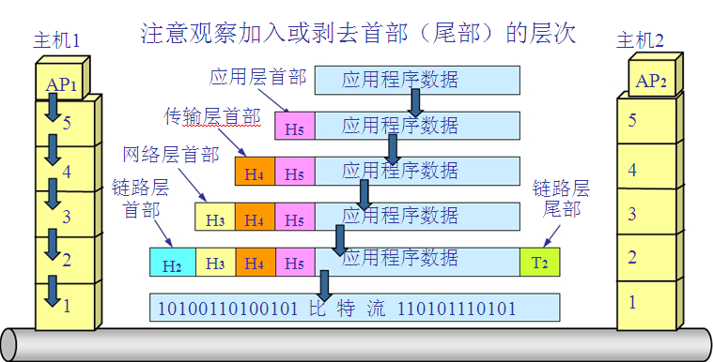
主机1向主机2发送数据

Slide 37
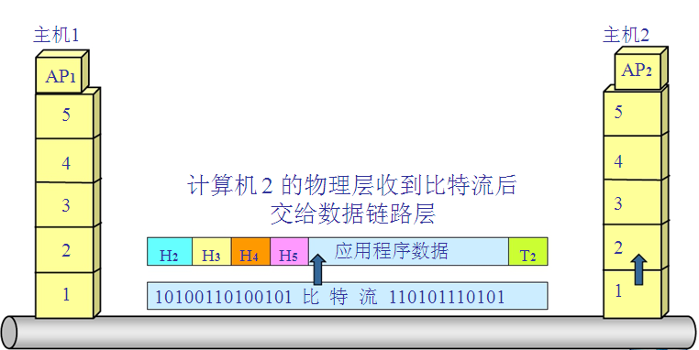
主机1向主机2发送数据

Slide 38
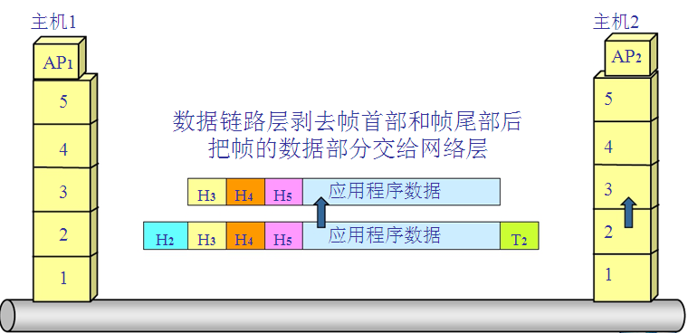
主机1向主机2发送数据

Slide 39
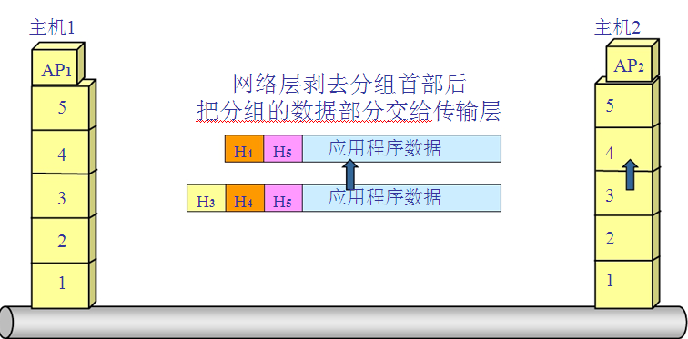
主机1向主机2发送数据

Slide 40
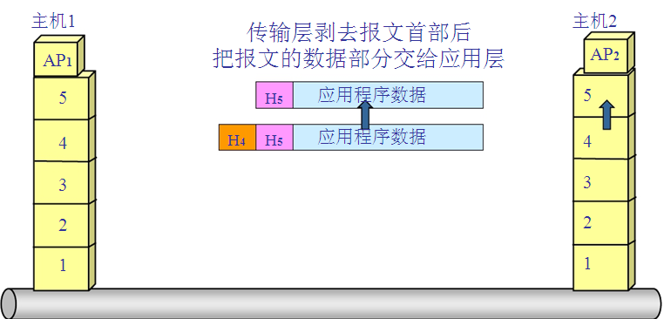
主机1向主机2发送数据

Slide 41
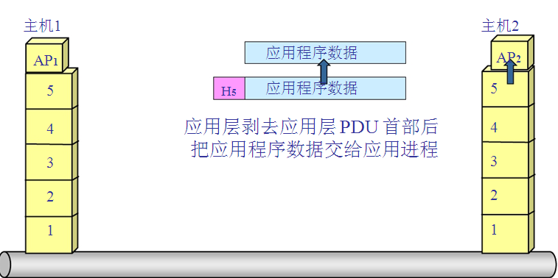
主机1向主机2发送数据

Slide 42
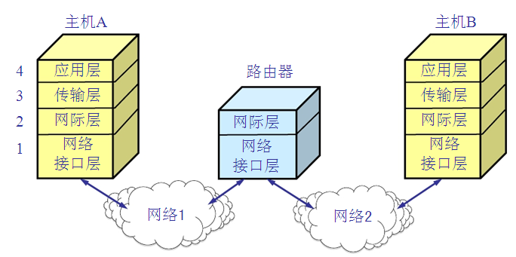
TCP/IP体系结构的运行
路由器在转发分组时最高只用到互联网络层
而没有使用传输层和应用层。

Slide 43
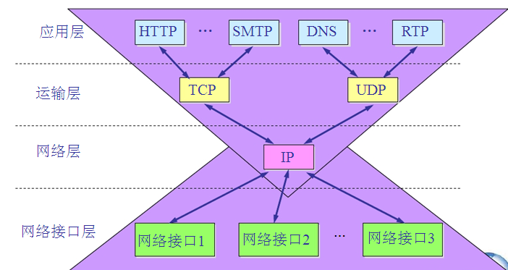
沙漏计时器形状的TCP/IP协议族

Slide 44
Everything over IP
IP层上可以有很多应用程序
IP over Everything
IP可应用到各式各样的网络上

Slide 45
2.4 OSI参考模型与TCP/IP参考模型的比较
对OSI参考模型的评价
层次数量不是最佳选择，会话层很少用到，表示层几乎是空的，数据链路层与网络层有很多的子层插入；
寻址、流控与差错控制在每一层里都重复出现，降低系统效率；
数据安全性、加密与网络管理在参考模型的设计初期被忽略了；
参考模型的设计更多是被通信的思想所支配，不适合于计算机与软件的工作方式；
严格按照层次模型编程的软件效率很低。
Notes:
数据链路层划分为两个子层:逻辑链路控制 LLC 子层和介质访问控制子层。

Slide 46
对TCP/IP参考模型评价
在服务、接口与协议的区别上不很清楚，参考模型不适合于其它非TCP/IP协议族；
TCP/IP参考模型的主机-网络层本身并不是实际的一层，物理层与数据链路层的划分是必要和合理的，而TCP/IP参考模型却没有做到这点。

Slide 47
小结
1
网络体系结构的基本概念与含义；
2
协议、层次与接口；
3
OSI参考模型 ；
4
TCP/IP参考模型 ；
Notes:
网络体系结构与网络协议是网络技术中两个最基本的概念；
网络中计算机之间要做到有条不紊地交换数据就必须遵守一些事先约定好的规则。这些为网络数据交换而制定的规则、约定与标准被称为网络协议。功能完备的网络需要制定一系列的协议；
网络协议就是按照层次结构模型来组织的，网络层次结构模型与各层协议的集合定义为计算机网络体系结构；
ISO定义的开放系统互联(OSI)参考模型对推动网络协议标准化的研究起到了重要的作用；而Internet的广泛应用使TCP/IP协议成为事实上的标准。

